Slide 1
Rekenles gynzy
8.6
Rekenrijk blok 8, les 6
Getallenrij t/m 100.000

Slide 2
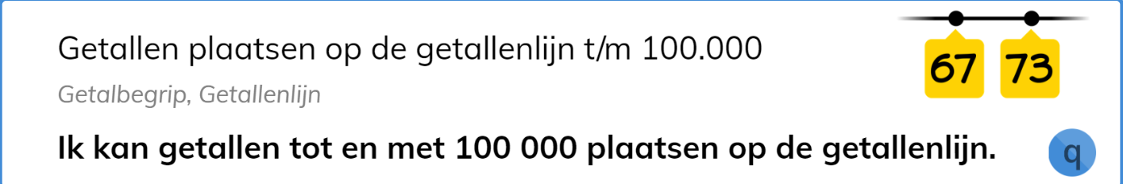
LESDOEL
Na deze instructie kan je zelfstandig op Gynzykids de volgende lessen maken:
Blok 8 les 6

Slide 3
Waarom is het belangrijk om dit te kunnen?
Het is belangrijk om getallen op een getallenlijn te kunnen plaatsen, omdat je dan weet waar een getal hoort. Als je dat namelijk weet, kun je bepalen welk getal meer of minder is.

Slide 4
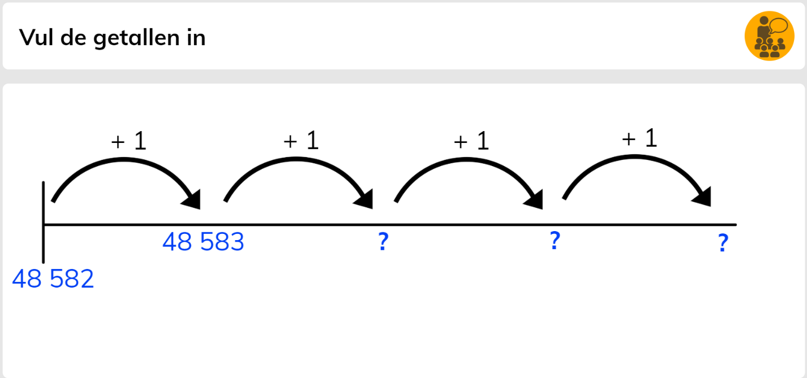
Welk getal moet er bij het vraagteken staan?

Slide 5
ANTWOORD
48.584 – 48.585 – 48.586

Slide 6
Filmpje
https://www.youtube.com/watch?v=pIWgnlI6z7M

Slide 7
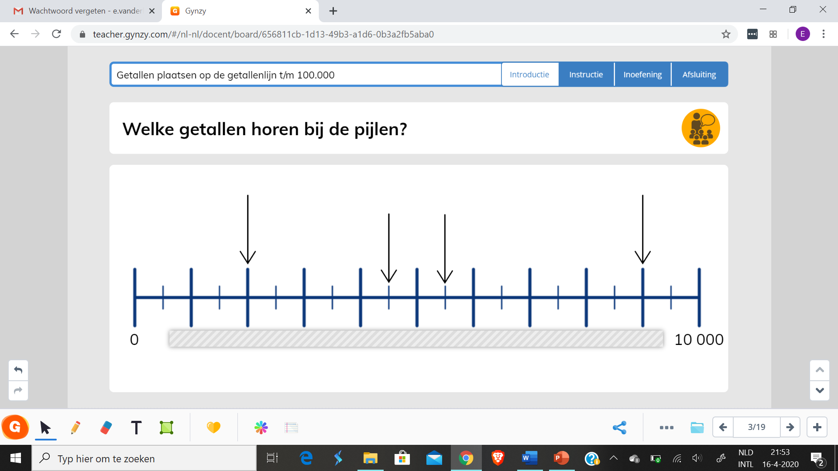
Welke getallen horen bij de pijlen?
Tip: Uit hoeveel stukjes bestaat de getallenlijn? Als je kijkt naar de grote, dikke streepjes?
Hoeveel is dan één stukje tussen de dikke strepen? (Zie rood)
Weet je dan ook hoeveel het stukje in het groen is?

Slide 8
ANTWOORD
Tussen de stukjes met rood gemarkeerd = 1.000
Tussen de stukjes met groen gemarkeerd = 500

Slide 9
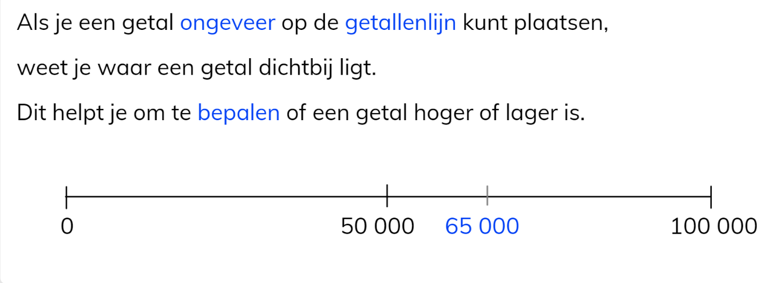
Getallen plaatsen op de getallenlijn
Eerst vaststellen welk getal er in het midden staat. Daarna kun je makkelijker getallen plaatsen.

Slide 10
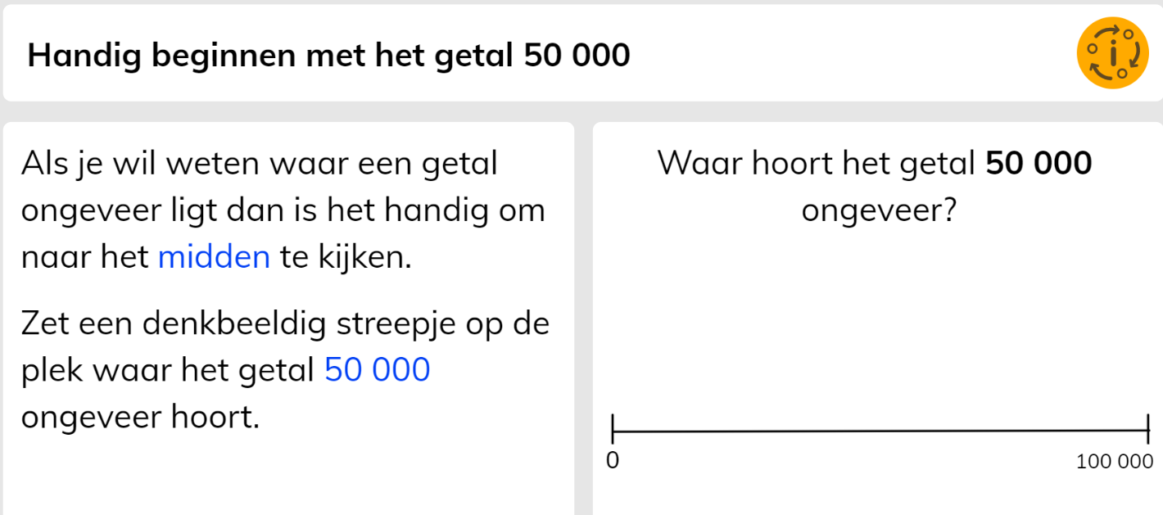
Kijk eerst welk getal er in het midden moet staan

Slide 11
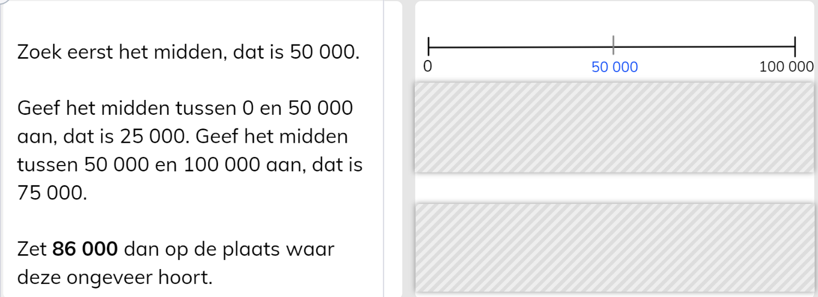
Plaats het getal 86.000 op de getallenlijn.

Slide 12
ANTWOORD

Slide 13
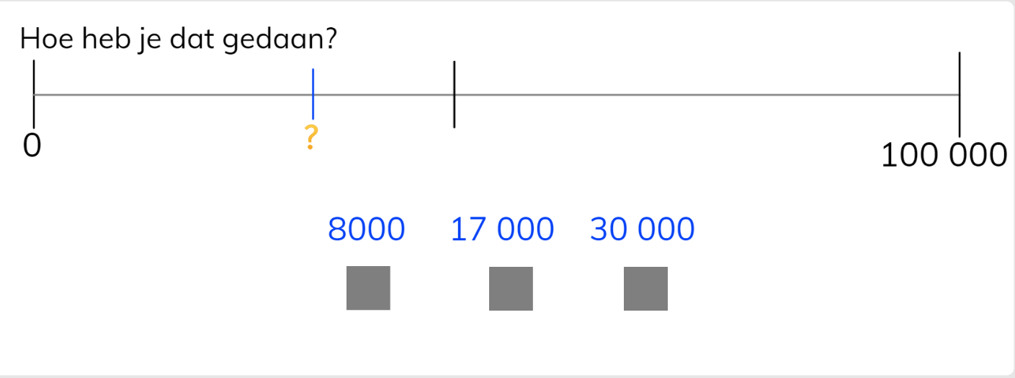
WELK GETAL HOORT BIJ HET VRAAGTEKEN OP DE GETALLENLIJN?

Slide 14
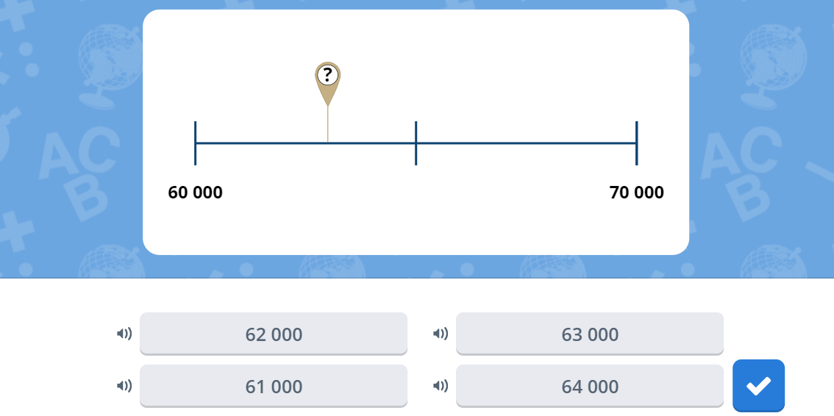
VRAAG

Slide 15

ANTWOORD

Slide 16
Wat heb je geleerd?
Ik kan getallen tot en met 100.000 globaal plaatsen op de getallenlijn.
Waarom leer je getallen op de getallenlijn te plaatsen waar deze ongeveer horen?
Hoe plaats je een getal ongeveer op de getallenlijn?

